Slide 1
數位系統導論
A3─演算法高階硬體合成
High-Level Hardware Synthesis of Algorithm
陳慶瀚
機器智慧與自動化技術(MIAT)實驗室
國立中央大學資工系
2016年5月20日

Slide 2
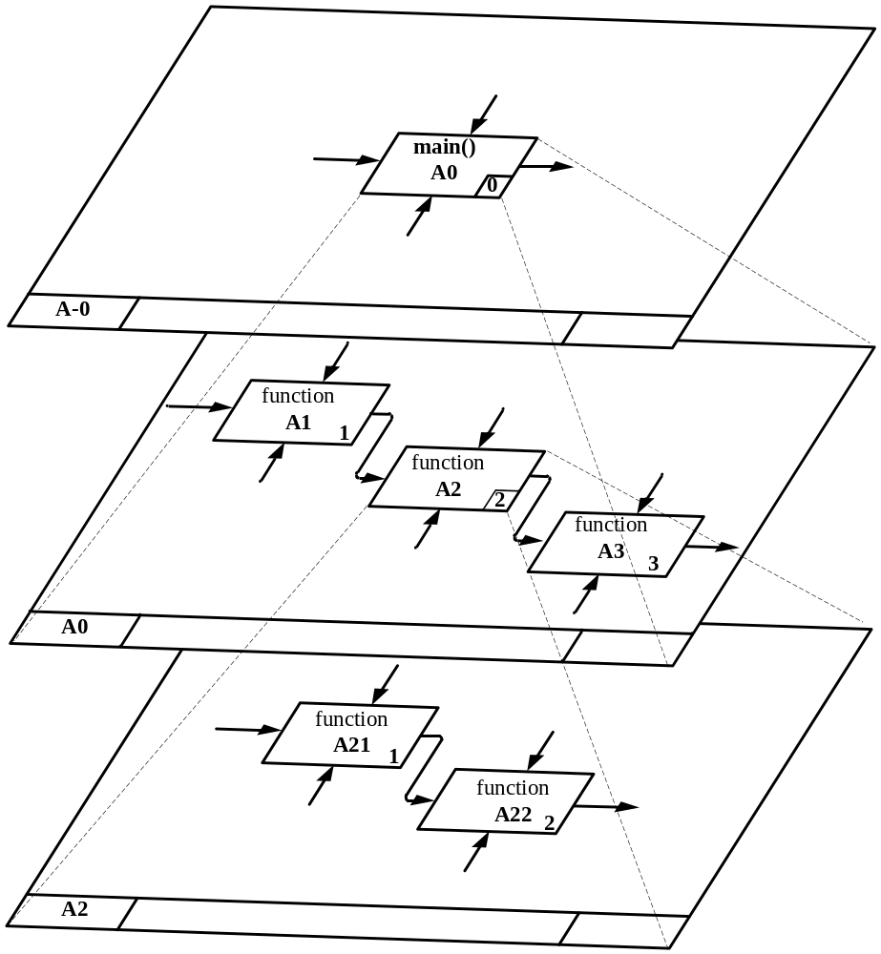
演算法的階層式模組分解

Slide 3
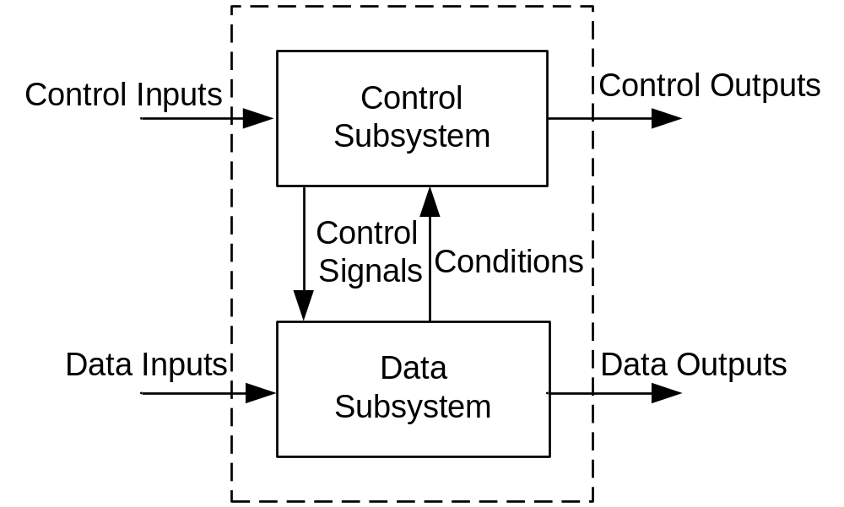
模組架構

Slide 4
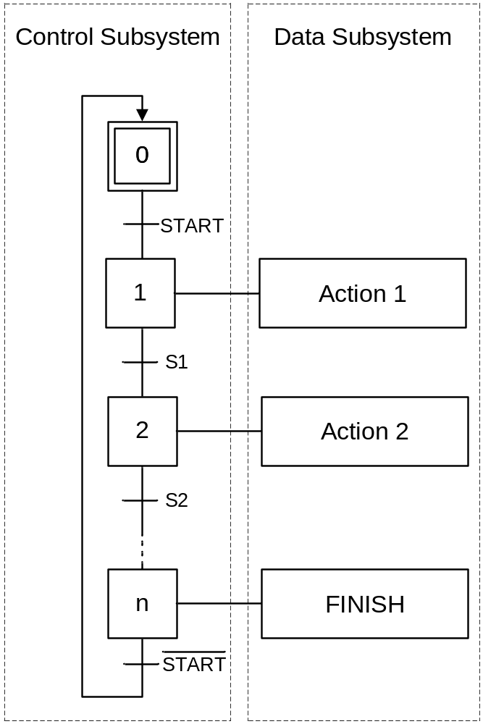
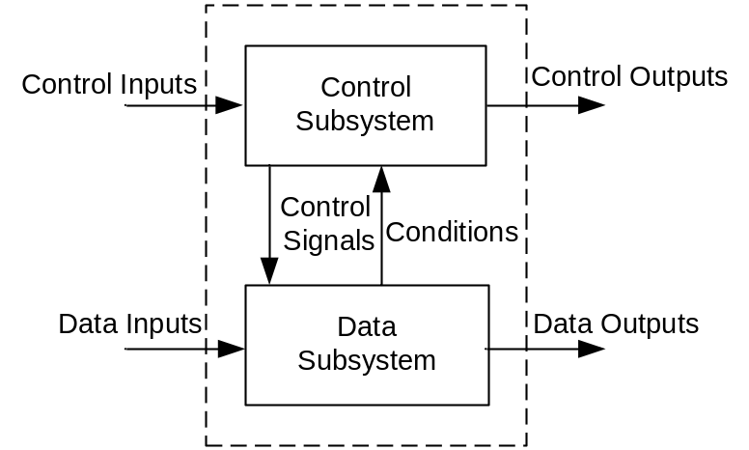
離散事件建模

Slide 5
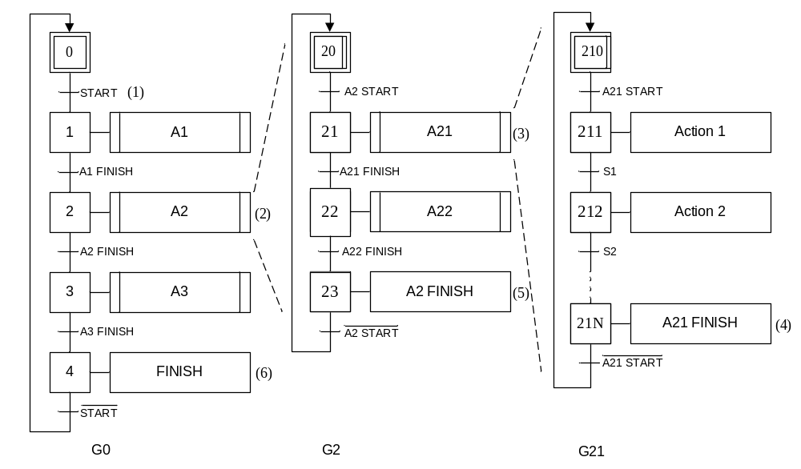
階層式的離散事件建模

Slide 6
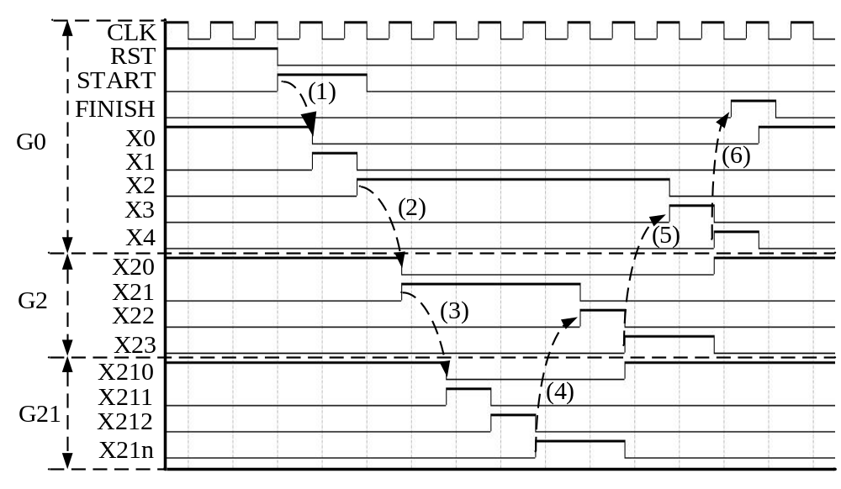
階層式的離散事件建模

Slide 7
迴圈Loop
int i, Sum=0;
for(i=0; i<=10; i++)
{
Sum = Sum + i;
}

Slide 8
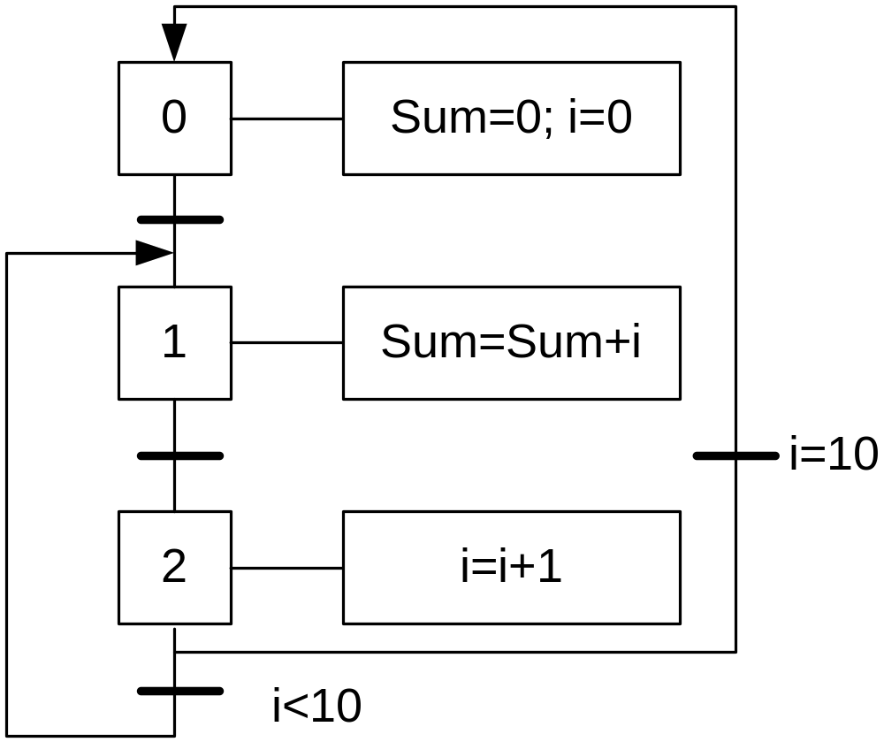
演算法的GRAFCET建模

Slide 9
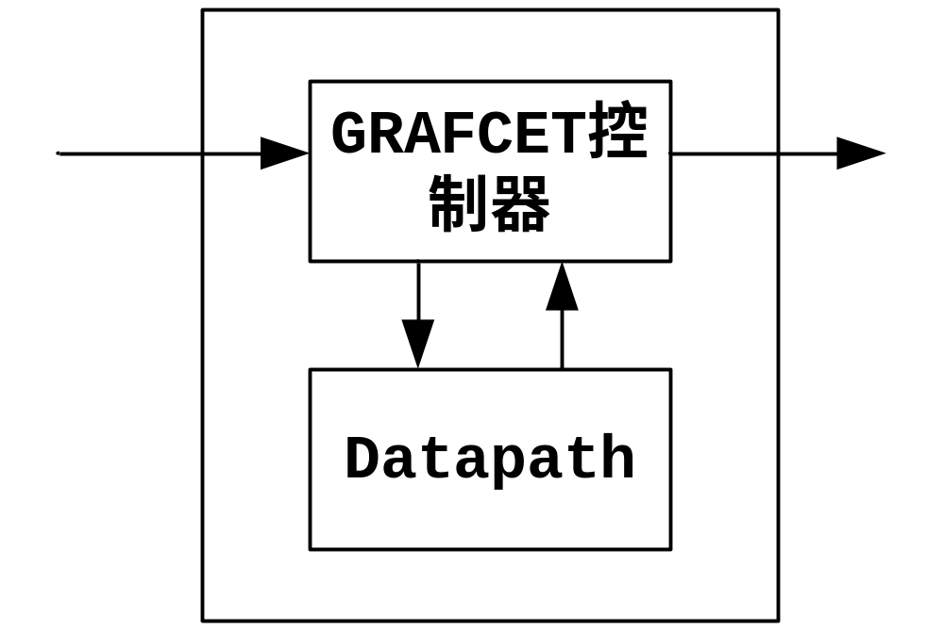
系統架構

Slide 10
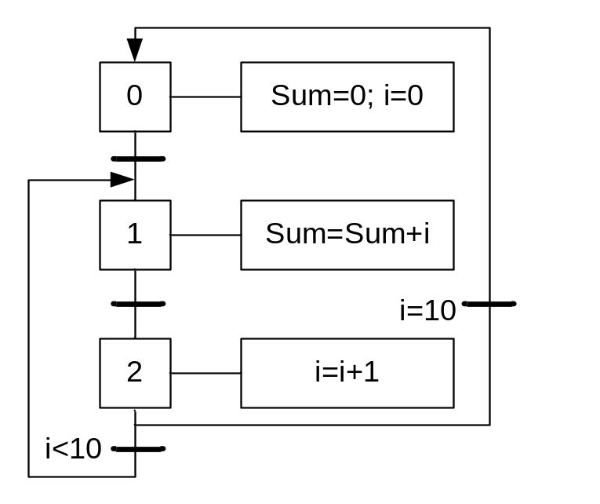
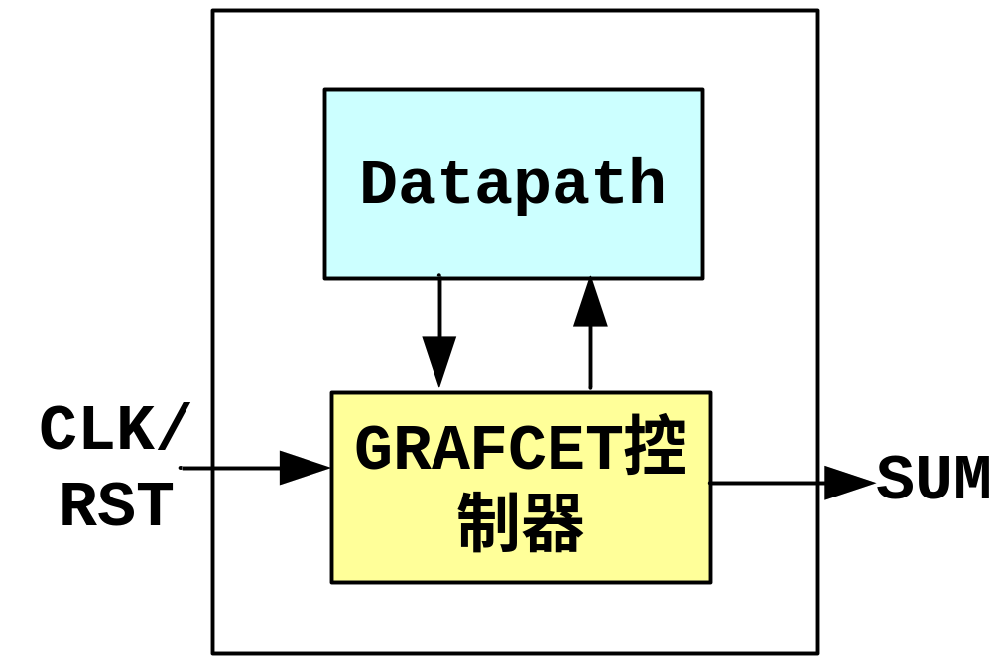
合成架構

Slide 11
Grafcet控制器模組合成
grafcet :PROCESS(CLK,RST)
BEGIN
IF RST='1' THEN
X0<='1';X1<='0';X2<='0';
ELSIF CLK'EVENT AND CLK='1' THEN
IF X0='1' THEN X0<='0'; X1<='1';
ELSIF X1='1' THEN X1<='0'; X2<='1';
ELSIF X2='1' AND I<10 THEN X2<='0';X1<='1';
ELSIF X2='1' AND I=10 THEN X2<='0';X0<='1';
END IF;
END IF;
END PROCESS grafcet;

Slide 12
Datapath模組合成
datapath :PROCESS(CLK,RST)
BEGIN
IF CLK'EVENT AND CLK='1' THEN
IF X0='1' THEN TMP<=0; I<=0;
ELSIF X1='1' THEN TMP<=TMP+I;
ELSIF X2='1' THEN I<=I+1;
END IF;
END IF;
END PROCESS datapath;

Slide 13
系統合成
ENTITY SUM is
PORT (
CLK, RST : IN STD_LOGIC;
S : OUT INTEGER RANGE 0 TO 128
);
END SUM;
architecture arch of SUM is
SIGNAL X0,X1,X2:STD_LOGIC;
SIGNAL I: INTEGER RANGE 0 TO 15;
SIGNAL TMP: INTEGER RANGE 0 TO 128;
BEGIN
grafet : process(CLK,RST)……
datapath : process(CLK,RST)……
S<=TMP;
END arch;

Slide 14
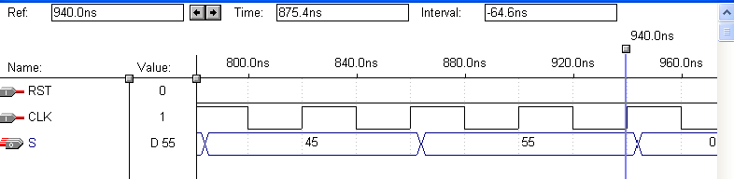
模擬

Slide 15
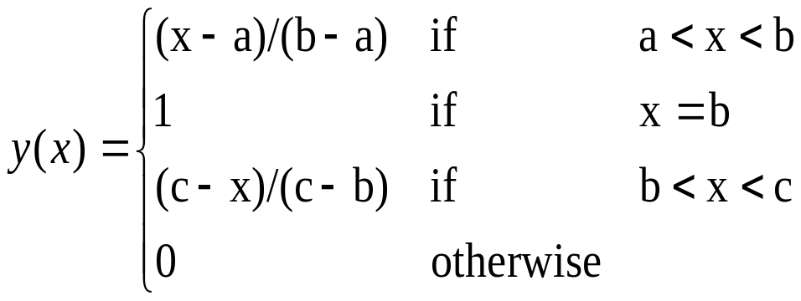
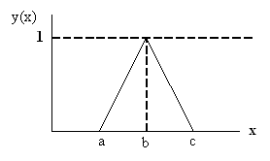
演算法建模實例-求三角形函數內插值
求三角形函數內插值:輸入x，求y

Slide 16
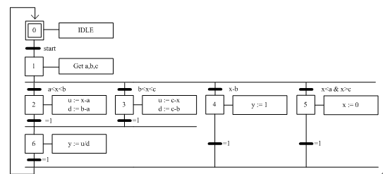
演算法建模實例-求三角形函數內插值
求三角形函數內插值:輸入x，求y

Slide 17
演算法建模實例-找陣列值的最大值
求一個陣列值的最大值：從存放在記憶體中的陣列值data[j]，j=0...N-1,找出其最大值。
max=0;
for(j=0; j<=N; j++)
{
if(data[j]>max)max=data[j];
}

Slide 18
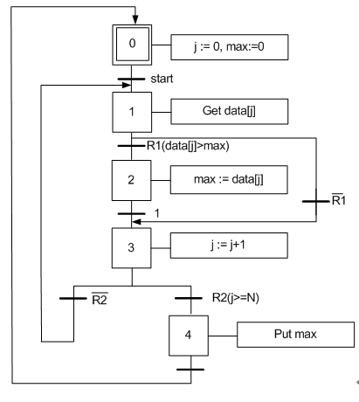
演算法建模實例-找陣列值的最大值

Slide 19
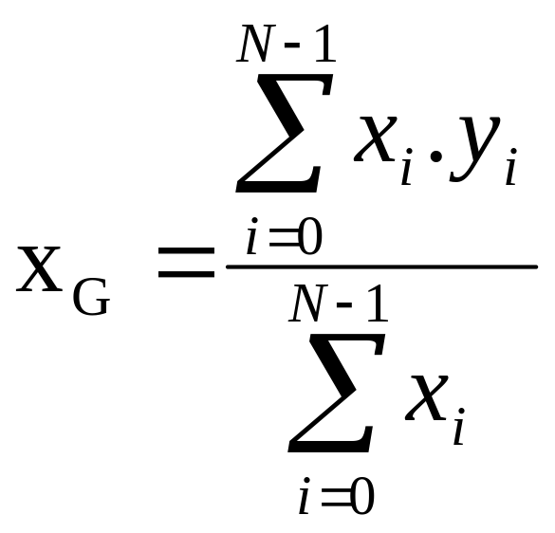
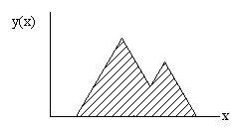
演算法建模實例-求Histogram陣列值的重心

Slide 20
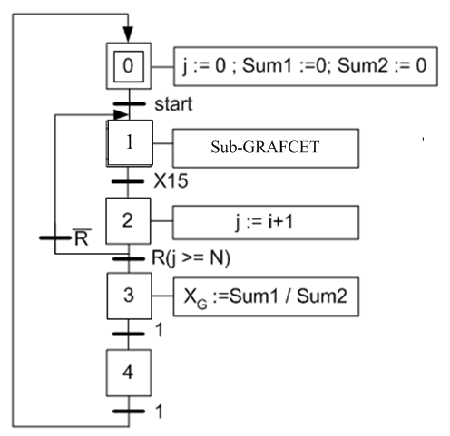
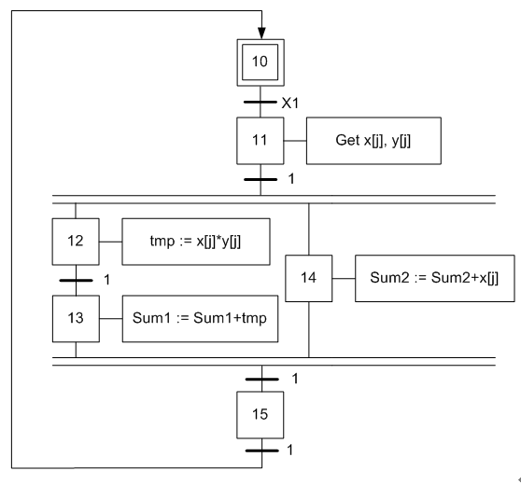
演算法建模實例-求Histogram陣列值的重心

Slide 21
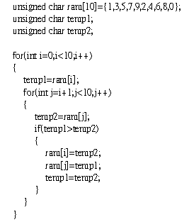
練習-Bubble Sort
請依方法論步驟設計一個電路執行以下Bubble sorting演算法：

Slide 22
練習-Bubble Sort
Embedded ROM參考設計：
type ROM_8x4 is array (0 to 8) of std_logic_vector(3 downto 0);
constant data: ROM_8x4 := (
0 => "0000",
1 => "0001",
2 => "0011",
3 => "0001",
4 => "0110",
5 => "0000",
6 => "0011",
7 => "0111" );

